Slide 1
Giáo viên: Nguyễn Thị Nhi

Slide 2

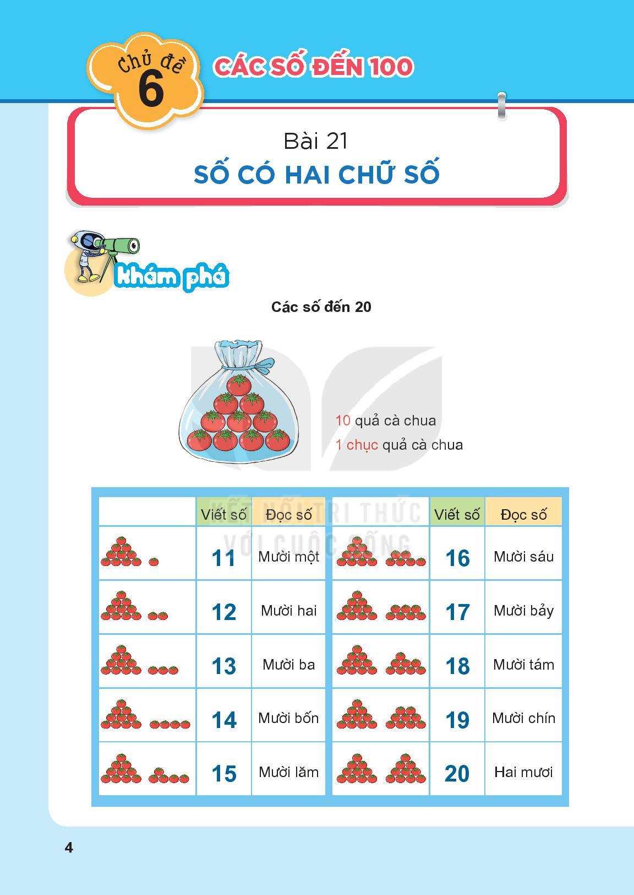

Slide 3
Tiết 1
Các số đến 20

Slide 4

KHÁM PHÁ

Slide 5

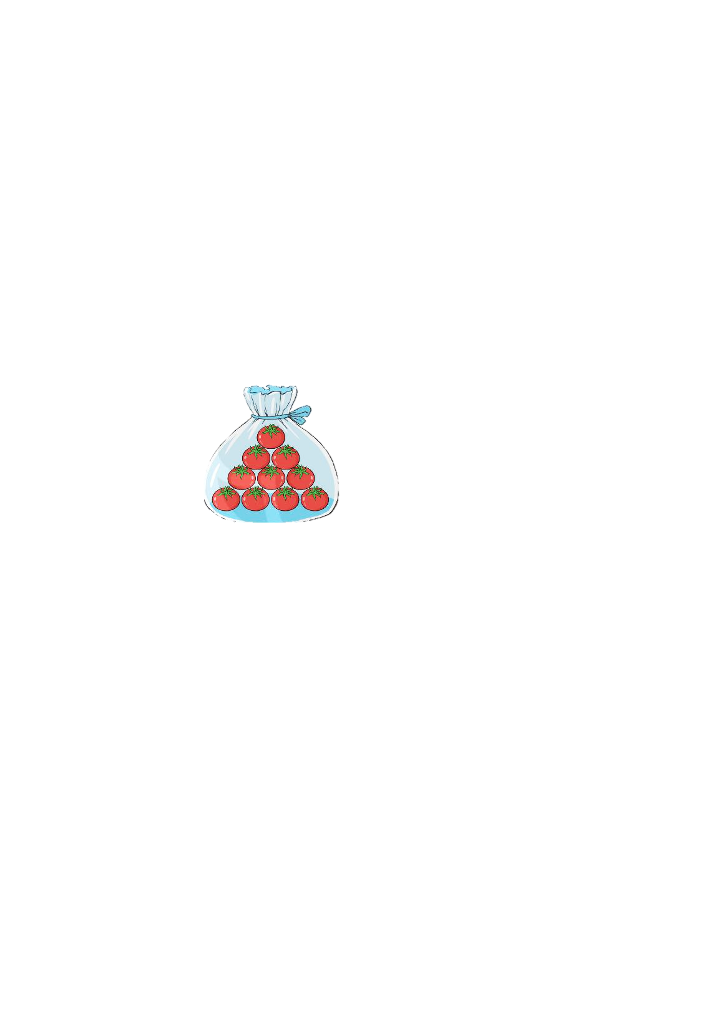
Các số đến 20
10
….. quả cà chua
1 chục quả cà chua
1 chục = 10

Slide 6
 | Viết số | Đọc số |  | Viết số | Đọc số
11
Mười một
16
Mười sáu
12
Mười hai
17
Mười bảy
13
Mười ba
18
Mười tám
14
Mười bốn
19
Mười chín
15
Mười lăm
20
Hai mươi

Slide 7
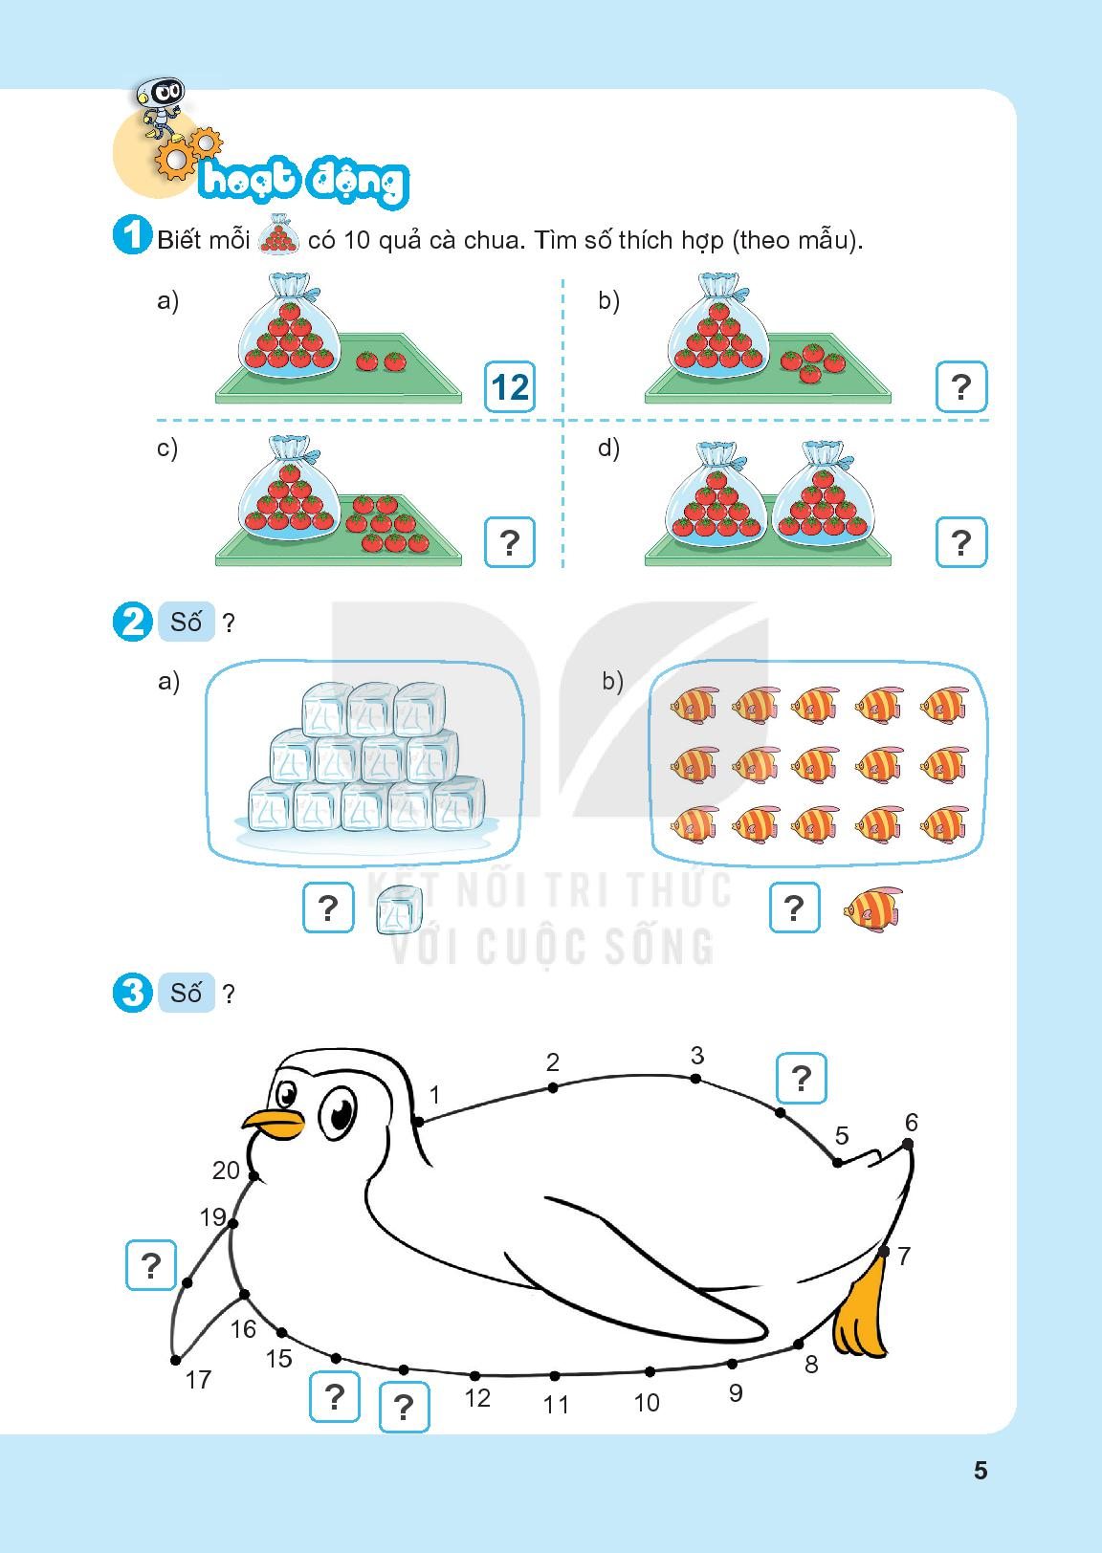
14
18
20

Slide 8
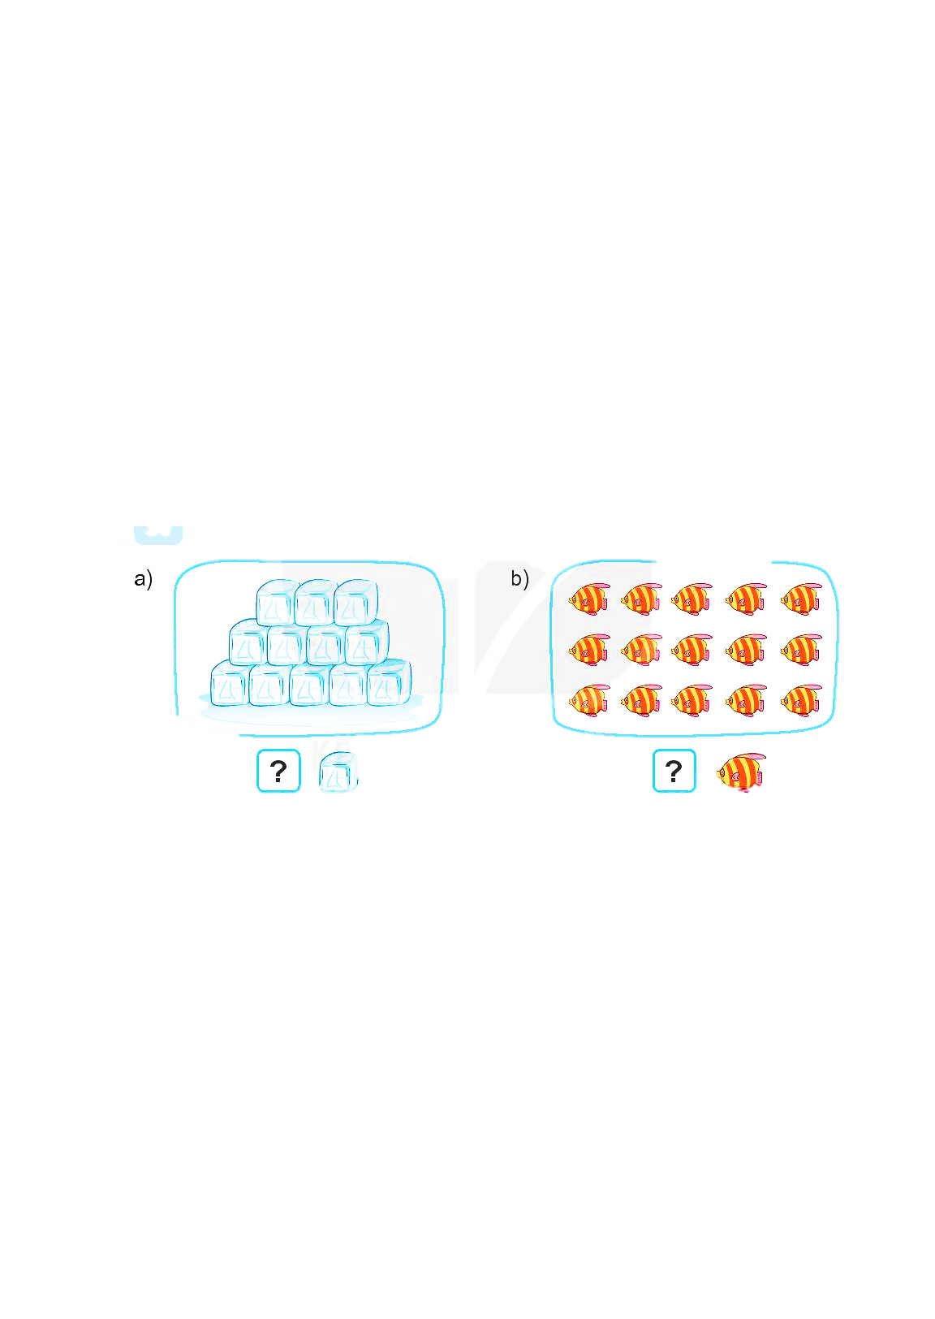
12
15

Slide 9
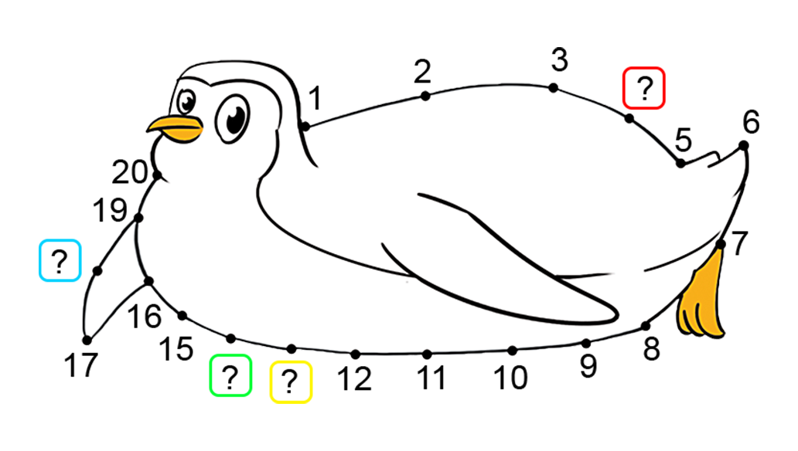
4
18
14
13

Slide 10
DẶN DÒ MÔN TOÁN
Làm sách bài tập Toán trang 4, 5

Slide 11

HẸN GẶP LẠI CÁC EM!!

